Slide 1
Data flow between pages
How do you work?

Slide 2

1. DB연동 오류, 악의 근원
2. JSP내 자바 코드 작성방법
3. 페이지간 값을 전달하는 방법

Slide 3
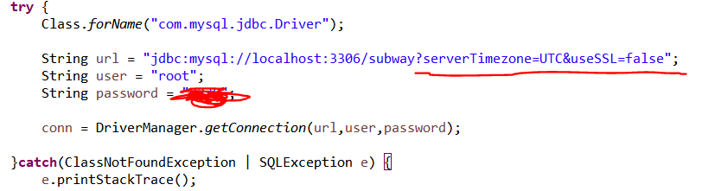
DB 연동 오류의 이유
⦁저번 스프링부트를 활용해 게시판을 만들때도 우리를 골치 아프게 했던 DB연동의 오류
그 악의 근원을 발견했다. 바로 mysql의 timezone과 서버시간이 차이가 나기 때문이었던 것...
※ 발생하는 원인
⦁MySQL Connector java 5.1.x 버전 이상부터 KST 타임존을 인식하지 못해 오류가 발생함
※ 문제 해결
해결방법 1. JDBC URL에 타임존 명시
해결방법 2. mysql에서 KST타임존을 추가해주는 방법
⤷ window OS에서 mysql timezone 설정하는 방법에 대한 정보가 별로 없음
해결방법 3. mysql-connector-java 버전을 5.1.x 이하로 낮추기

Slide 4
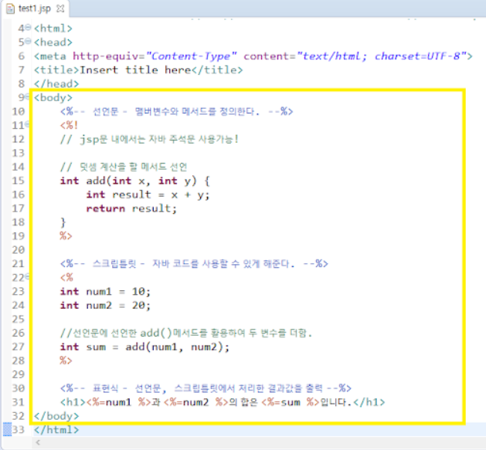
Java coding in JSP
jsp 페이지 내에서 자바 코드를 사용할 수 있는
여러 방법들에 대해 간단하게 정리해보았다.
1. 주석문 : <%-- 주석 내용 --%>
- JSP 소스코드에 설명을 적어놓을때 사용
2. 선언문 : <%! 맴버변수, 메서드 %>
-JSP에서 맴버변수와 메서드를 선언하기
위해 사용.
3. 스크립틀릿 : <% 자바 소스코드 %>
- JSP에서 자바 코드를 사용할 수 있게 해줌.
4. 표현식 : <%=값 또는 변수 %>
- 서블릿의 out.println() 메서드와 같은
기능을 한다. 출력문을 좀더 깔끔하고
간단하게 표현할수 있다.

Slide 5
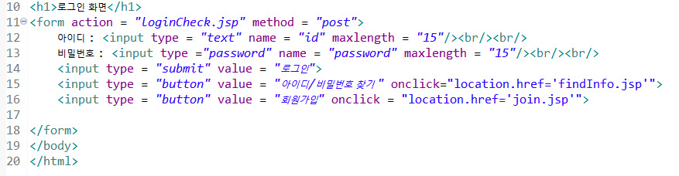

<form>
login.jsp
logincheck.jsp
-> 가장 기본적인 방법인 <form> 태그를 통해서 text란에 적힌 내용을 다른 페이지로 넘길 수 있다.
⦁<form>태그의 method 속성의 값을 post로 설정하면 submit이 눌렸을 때 입력한 값이
HTTP 를 통해서 action 속성값에 적힌 페이지명으로 넘어가게 된다.
input의 name은 텍스트란에 적힌 값을 저장할 변수명을 선언하는 것임
action에 적힌 페이지에서 각 name에 적힌 변수명을 이용해 HTTP로 부터 전달 받을 수 있다.
⦁request.getParameter("xxx") 함수를 호출해서 xxx안에 넘겨받을 name 변수명을 입력하면
그 변수명에 담긴 값을 리턴해준다. 다만, 모든 변수는 문자열이므로 숫자 데이터를 원할때는
Integer.parseInt("xxx") 와 같은 변환 메서드를 사용해서 숫자로 변환해주어야함

Slide 6
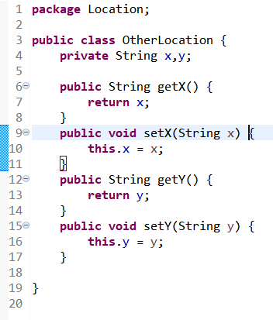
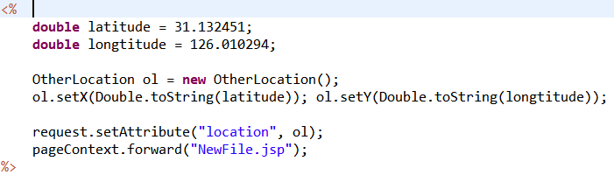
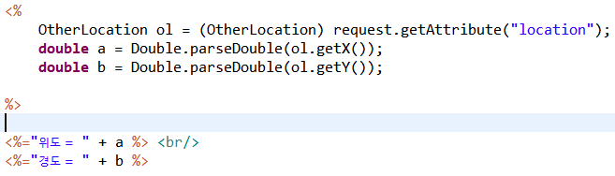
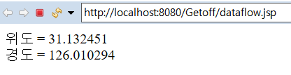
request 방식
속성을 이용한 값 전달 방식은 JSP에서 가장 중요한 기법중 하나임
이 방식은 MVC패턴을 구현하는데 필수 요소이기 때문에
잘 익혀두어야 함
Dataflow.jsp
NewFile.jsp
실행결과
OtherLocation는 단순히 x,y 좌표를 저장하는 클래스임
request 방식을 사용해서 location이라는 임의로 선언한 이름 하에
다른 페이지로 인스턴스를 전달할 수 있다.
다만 String 형태의 필드들만 전달이 가능하다.
⦁pageContext.forward("이동할페이지");
- forward 방식으로 페이지를 이동시키면 request가 유지되기 때문에
값이 전달되지만 url이 변경되지 않는다
⦁response.sendRedirect("이동할페이지");
- Redirect 방식으로 페이지를 이동시키면 request가 유지되지 않기
때문에 값이 넘어가지 않는다.
Notes:
참조
https://installed.tistory.com/entry/8-JSP-%ED%8A%B9%EC%A0%95%ED%8E%98%EC%9D%B4%EC%A7%80%EB%A1%9C-%EC%9D%B4%EB%8F%99%EB%B0%A9%EB%B2%95

Slide 7
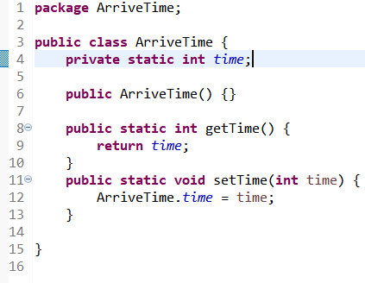



static 방식
a.jsp
b.jsp
실행결과
static을 이용하는 것은 보다 편하고 효율적인 방법이라고 생각할 수 있지만,
사실 static 변수 사용을 지양해야 한다. 그 이유에 대해서 한번 알아보자.
1. static은 객체지향 적이지 않다
⤷각 객체의 데이터들이 캡슐화 되어야 한다는 OOP를 위반한다.
2. 예측 불가능한 문제가 발생
⤷side effect가 여러곳에서 동시에 일어난다면 올바른 값을 사용할 수 없게 되는 경우가 생긴다
3. 라이프 타임 / 저장공간 문제
⤷생성된 인스턴스의 메모리 공간은 사용이 끝나면 garbage collector에 의해 회수 되지만 static은 그렇지 않다.
4. interface 구현 불가능의 문제
⤷static 메서드는 interface를 구현하는데 사용될 수 없으므로, 재사용성을 떨어뜨린다.

